Slide 1
Görüntü işleme
Mislina mihriban yılmaz 02200201025

Slide 2
GİRİŞ
Ekmek hamurunun pişirilmesi sırasında sıcaklık etkisiyle hava kabarcıkları genleştikçe, ekmeğin gözenekli bir yapı haline geldiği görülür. Öz miktarı ve kalitesi yetersiz olan unlardan yapılan ekmekler, küçük hacimli, basık ve düzensiz bir gözenek yapısına sahip olmakta, kabuk yapılarında düzensiz çatlak ve yarıklar bulunmaktadır.
Ancak öz miktarı yetersiz olan unlara uygun miktarda katkı maddesi ilavesi yapılınca üretilen ekmeklerin raf ömrü uzar, hacmi artar, ekmek içlerinin gözenek yapıları iyileşir, dokuları ve yumuşaklıkları daha iyi olur

Slide 3
Gelişen görüntü işleme teknikleriyle birlikte ekmek kalite analizlerinin daha ucuz, hızlı ve güvenilir şekilde yapılabilmesi sağlanmaya çalışılmaktadır.
Diğer yandan bir ekmek diliminde yüzlerce gözenek olduğu düşünüldüğünde bu gözeneklerin şekil, sayı, düzen gibi özelliklerinin belirlenmesine yönelik nesnel bir kalite analizi yapılmasında yine görüntü işleme tekniklerine ihtiyaç duyulmaktadır.

Slide 4
Oluşturulan yazılım sayesinde ekmek içi yapısına yönelik gözenek sayısı, gözenek yoğunluğu, toplam ekmek alanı, boşluk oranı gibi morfometrik parametreler elde edilmiştir.
Bu çalışmada farklı katkı maddelerinin ekmek gözenek dokusunu ne şekilde etkilediği analitik olarak incelenmiştir.
Ekmek kalitesine etki eden faktörleri belirleyebilecek bir ara yüz geliştirilmiştir

Slide 5
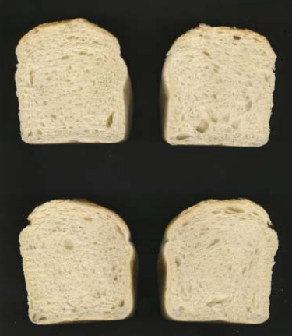
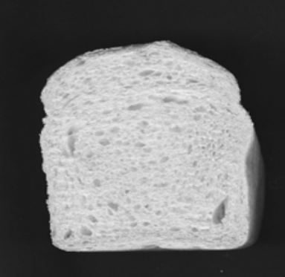
DENEYSEL METOT
Çalışmada kullanılan ekmek kesit alan görüntüleri doğrudan ekmek yapım yöntemiyle elde edilmiştir ve 4 dilime kesilip tarayıcılar tarafından taranıp bilgisayar ortamına aktarılmıştır ve gri seviye görüntüsüne dönüştürülmüştür.

Slide 6
Histogram Germe ve Eşitleme
Adaptif histogram eşitleme olarak da bilinen histogram germe işlemi düşük kontrastlı resimlere uygulanan bir yöntem olup histogramı geniş bir bölgeye yayma mantığına dayanmaktadır
Histogram eşitleme renk değerleri düzgün dağılımlı olmayan görüntüler için uygun bir görüntü iyileştirme metodudur.
Ekmeğin kontrastı arttırılarak boşluklar belirginleştirilir.

Slide 7
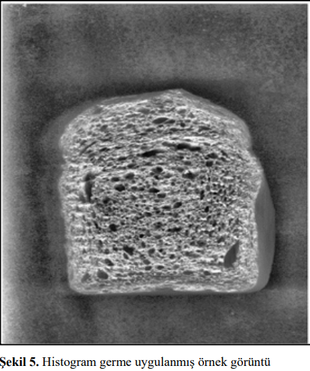
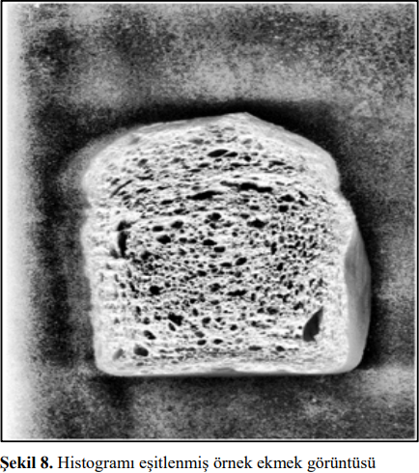
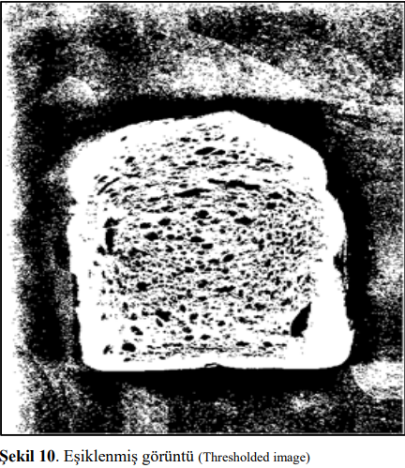
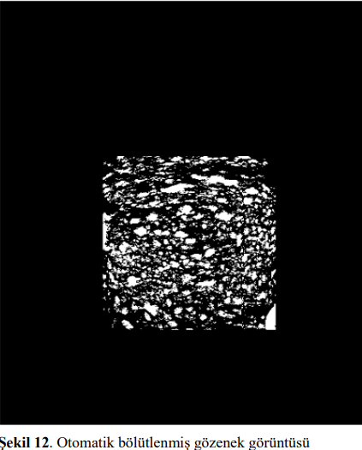
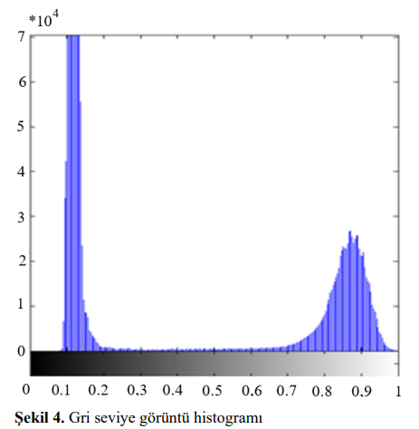
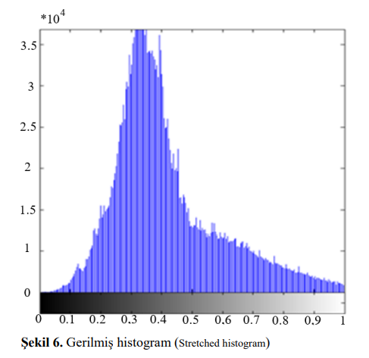
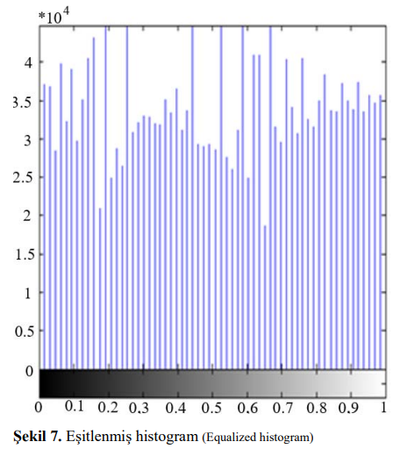

Slide 8
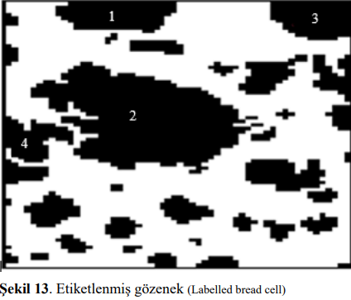
Bağlantılı Bileşen Etiketleme İle Gözenek Etiketleme
Yöntem ile görüntü üzerindeki tüm pikseller taranarak her piksele, aşağıdaki algoritma uygulanmaktadır:
Piksel Siyaha eşit değilse - Pikselin Tüm komşularına bak - Tüm komşular siyah veya beyaz ise bu yeni bir pikseldir bu piksele yeni bir değer ata diğer piksele geç - Komşu piksellerden herhangi biri siyah ya da beyaz piksel ise bir önceki etiket numarasına bu pikseli kaydet

Slide 9
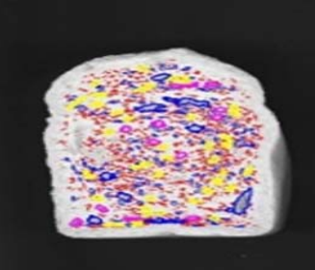

Gözeneklerin büyüklüklerine göre renklendirilmesi
Yapılan çalışmada farklı büyüklükteki gözeneklerin sayılarındaki değişimlerin gözlenmesi amacıyla gözenekler 0,002mm2 -1mm2 , 1mm2 -3mm2 , 3mm2 -5mm2 ve 5mm2 - 7mm2 olmak üzere 4 sınıfa ayrılmıştır. Her bir sınıf, bir etiket grubuna dâhil edilmiştir. Gözeneklerin önce sınırları belirlenmiş sonra da bu sınırlara etiket grubuna göre, aşağıda görüldüğü gibi, bir renk değeri atanarak otomatik olarak renklendirilmesi yapılmıştır.

Slide 10

ZSI Başarım İndeksinin Belirlenmesi
Üzerinde çalışılan ekmek görüntülerinden, otomatik bölütleme sonucu elde edilen gözenekler ile elle bölütleme sonucu elde edilen gözenekler üst üste çakıştırılarak ZSI başarım indeksi belirlenmiştir. Bu indeksin belirlenmesinde kullanılan formülasyon:
Literatürde, ZSI indeksinin 0,7’den büyük olması durumunda çalışmanın yeterli başarıma sahip olduğu ifade edilmektedir

Slide 11
SONUÇLAR
Yapılan çalışmada bölütlenen ekmek dokusuna ait toplam gözenek sayısı, toplam gözenek alanı, yoğunluk ortalama gözenek alanı boşluk oranı gibi morfometrik parametreler elde edilmiştir. Kullanılan katkının cinsine ve miktarına bağlı olarak gözeneklerde meydana gelen sayısal değişimler Tablo 1’de verilmiştir.
Çalışmada elde edilen sonuçlar, görüntü işleme teknikleri kullanılarak ekmek gözeneklerinin morfolojik yapısının incelenmesine dayalı bir ekmek kalitesi analizinin yapılabileceğini ortaya koymaktadır.

Slide 12
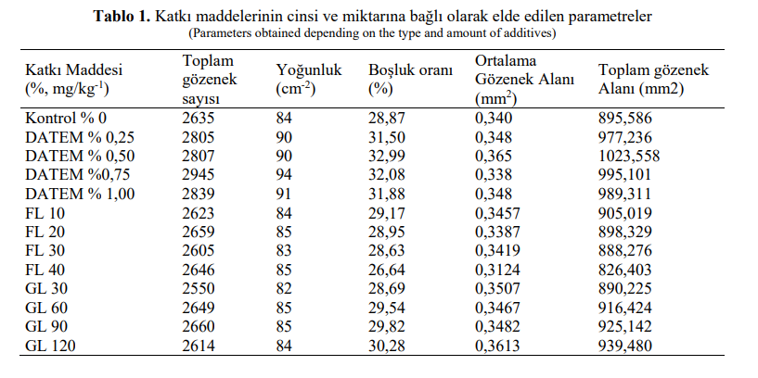

Slide 13
Yapılan çalışmada görüntü işleme teknikleri kullanılarak ekmek gözenekleri bölütlenmiştir. Bu sayede ekmek doku özellikleri belirlenerek katkı maddesinin cinsine, miktarına bağlı olarak ekmek yapısında meydana gelen değişimler ve gözeneklere ait sayısal veriler elde edilerek belirlenmiştir. Buradan da DATEM katkı maddesinin ekmek hacmini arttırdığı sonucuna varılmıştır.

Slide 14
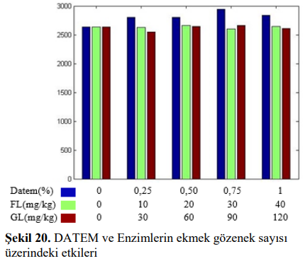
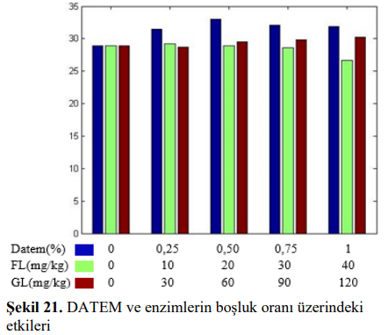
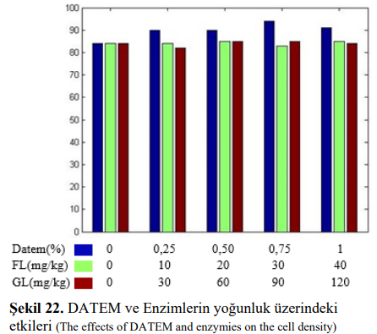

DATEM'in Etkileri

